Slide 1



Brezskrbnikvremenska napoved
Predstavitev razpoznavanja spletne strani accuweather
Davor Gričar 3. letnik R-IT

Slide 2
Cilj projekta
Iz spletne strani Accuweather pridobiti podatke
Podatke razpoznati
Prikazati v obliki vremenske napovedi
Widget

Slide 3
Problemi
Podatke pridobiti čim hitreje
Asinhroni klic

Slide 4
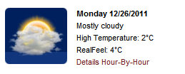
Accuweather
Pridobim podatke za en dan naprej
Shranim v tabelo z htmlcleanerjem

Slide 5
Razred accuparser
Prevedem spletno mesto na telefon
Popravim ime kraja:
String kraj = ActivityVreme.kraj;
kraj = kraj.replace(" ", "-");
kraj = kraj.replace("č", "c");
Prevod opisa iz angleščine v slovenščino
Bing Api
Translate.setKey("FFFA78669F3D3DBACCEC690DFA60E95A5F8D86FF");
Translate.execute(info[1].getText().toString(), Language.SLOVENIAN)

Slide 6
Dejansko razpoznavanje vsebine
TagNode stran = xmlCleaner("http://www.accuweather.com/en-us/si/" + kraj + "/" + kraj + "/forecast.aspx");
TagNode[] all = findInfo(stran, "//div[@id='content_640']//div[@class='fltLeft'][1]//div[@style='margin-bottom: 10px;']");
Vreme[] vreme = new Vreme[all.length];
for(int i=0; i<all.length; i++){
String[] img_url = findInfo(all[i], "//div[@class='ForecastIcon']//img")[0].getAttributeByName("src").toString().split("/");
TagNode[] info = findInfo(all[i], "//span");
System.out.println(info[0].getText() + "\t" + info[5].getText().toString().replace("&deg;", "°") + "\t" + info[1].getText());
vreme[i] = new Vreme(info[0].getText().toString(), info[5].getText().toString().replace("&deg;", "°"), info[3].getText().toString().replace("&deg;", "°"), Translate.execute(info[1].getText().toString(), Language.SLOVENIAN) , img_url[img_url.length-1]);

Slide 7
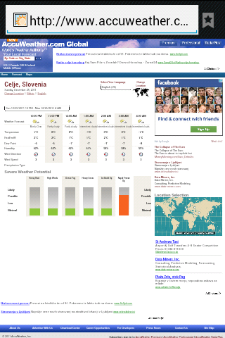
ActivityVreme
Asinhroni klic
Prikaži podatke
Klik na sliko odpre spletno stran

Slide 8
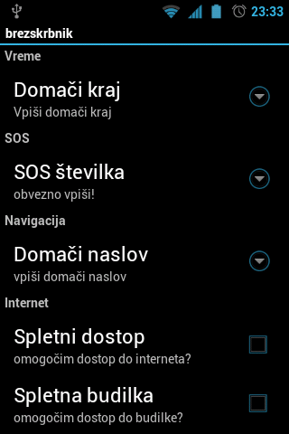
Nastavitve aplikacije
Vpiši kraj iz katerega pridobivaš podatke

Slide 9
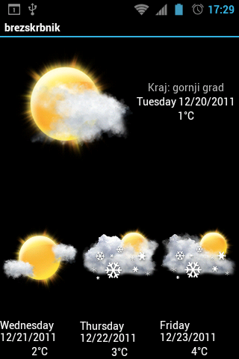
Prikaz vremena

Slide 10
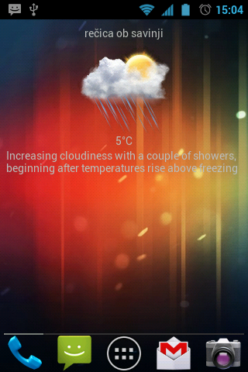

Widget
Original opis
Preveden opis

Slide 11
Zaključek
Vprašanja?
Hvala za poslušanje

